Slide 1
Добавьте заголовок раздела
НМТ-2022

Slide 2
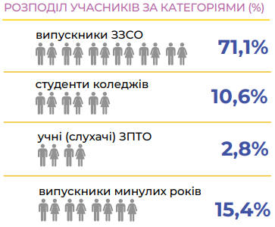
Розподіл учасників НМТ за категоріями
Полтавська область
Усі регіони
Сумська область
Харківська область

Slide 3
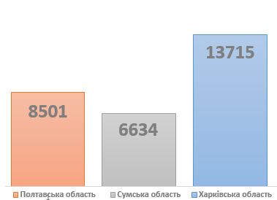
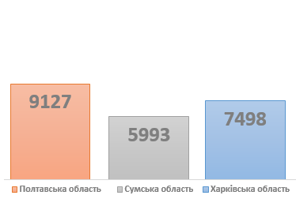
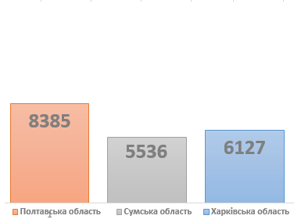
Зведені дані щодо зареєстрованих
учасників НМТ по регіону ХРЦОЯО
Кількість осіб, які підтвердили
бажання взяти участь у НМТ
і вибрали населений пункт
регіону ХРЦОЯО
для його проходження
28 850 осіб
Зведені дані про
показники явки
учасників по регіону
проходження НМТ
22 618 осіб
20 048 осіб

Slide 4
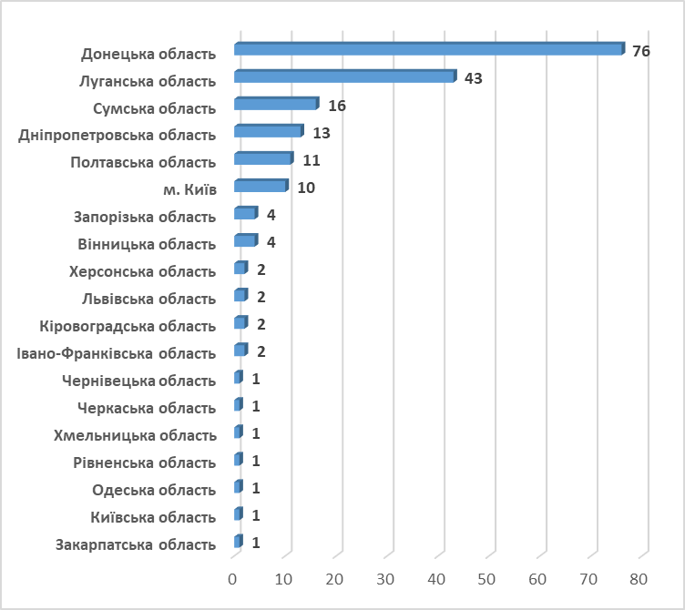
Кількість осіб по регіонах України, які підтвердили бажання взяти участь у НМТ і вибрали населений пункт Харківської області для його проходження (основні сесії)
Харківська область
6634

Slide 5
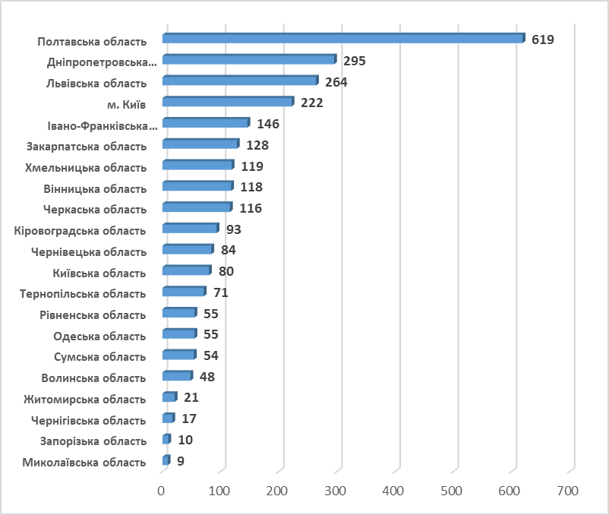
Кількість осіб з Харківської області, які підтвердили бажання взяти участь у НМТ і вибрали населений пункт в інших регіонах України для його проходження (основні сесії)
Усього
2 624 особи

Slide 6
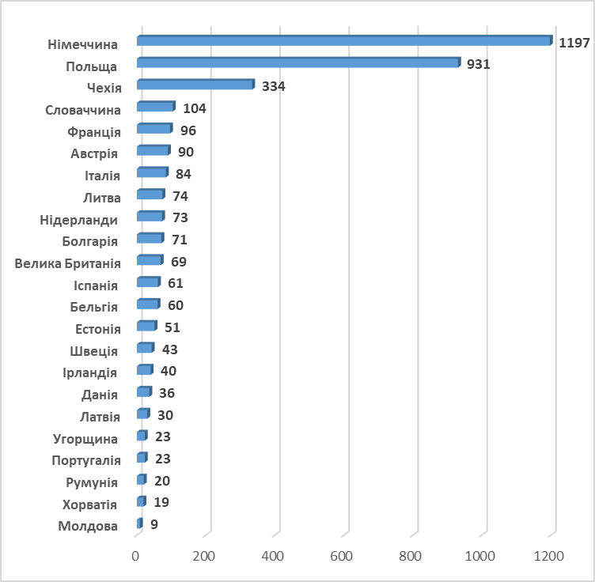
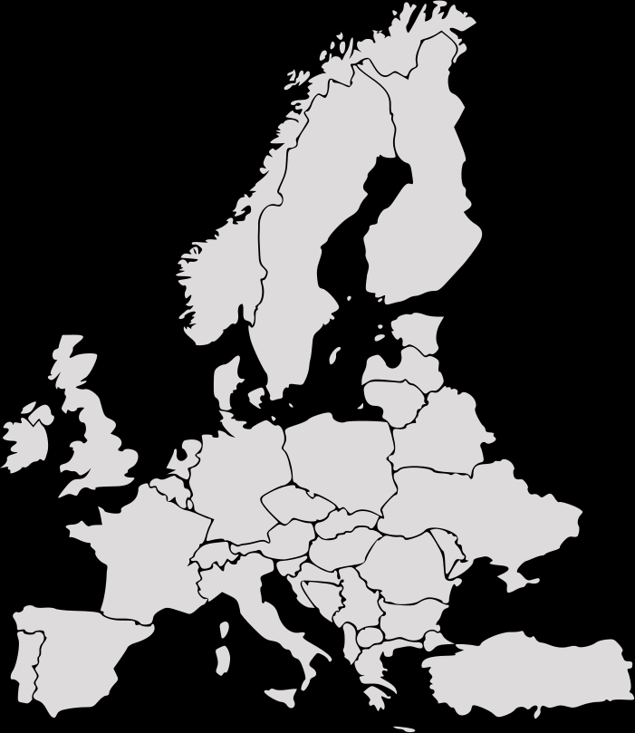
Кількість осіб з Харківської області, які підтвердили бажання взяти участь у НМТ і вибрали населений пункт за кордоном для його проходження (основні сесії)
23
країни
Усього
3 538 осіб

Slide 7
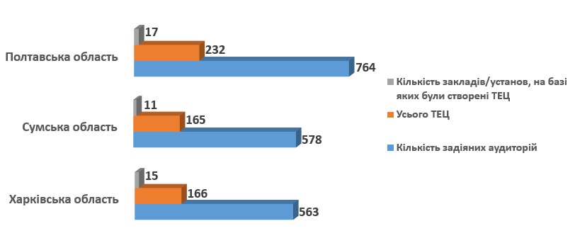
Для проведення основних сесій НМТ по
Харківському РЦОЯО організовано роботу ТЕЦ

Slide 8
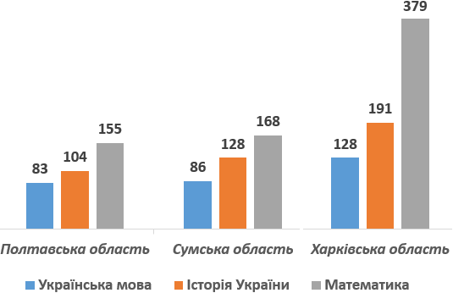
Кількість 200-бальників
(територія реєстрації/проживання учасника)

Slide 9
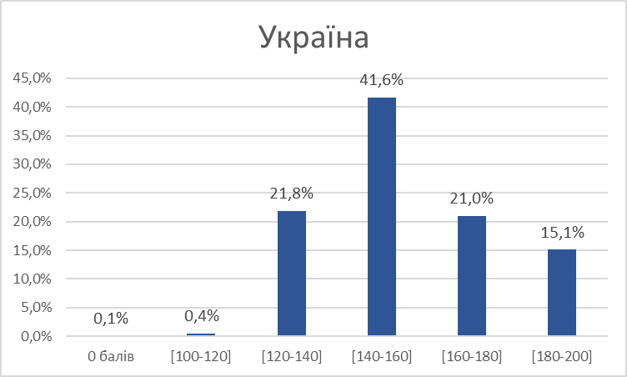
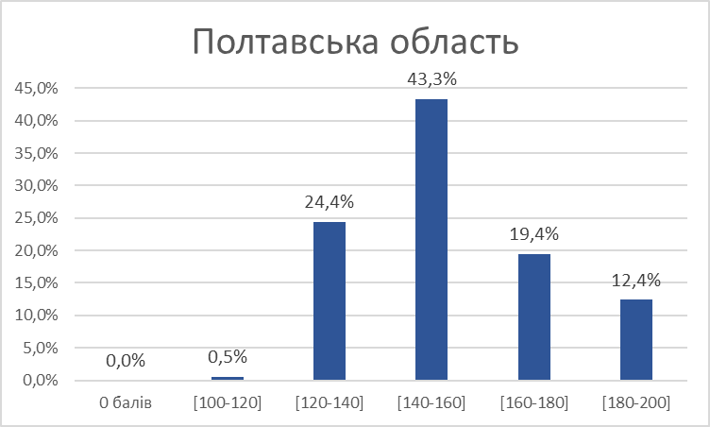
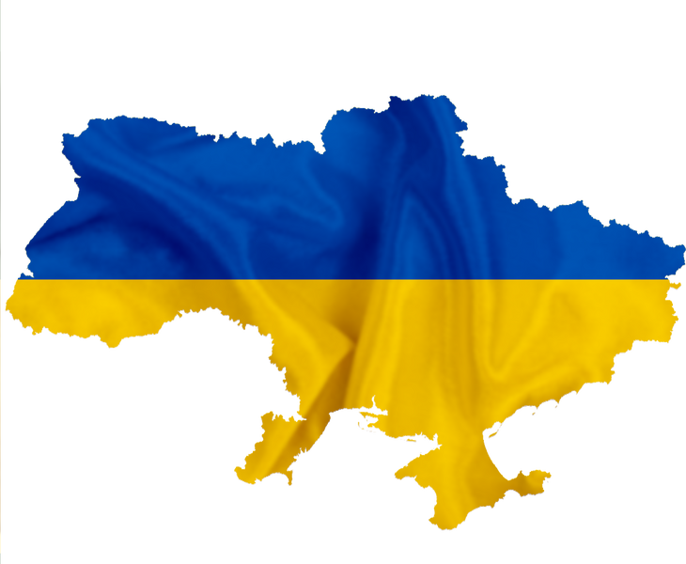
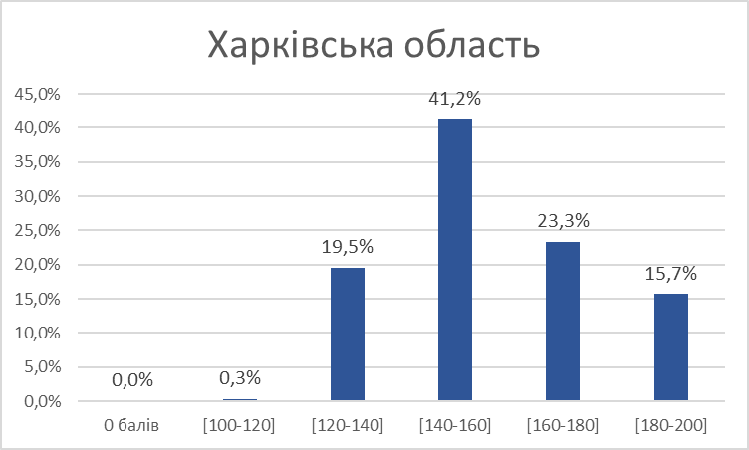
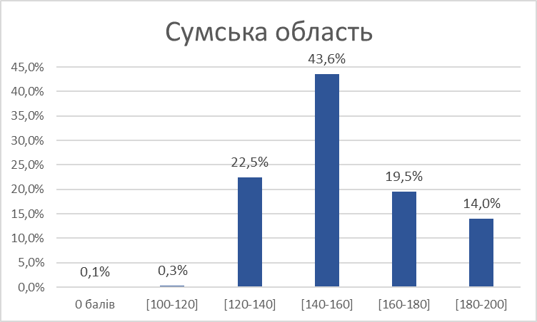
Розподіл результатів виконання завдань блоку НМТ «Українська мова»
(за шкалою 100-200 балів)

Slide 10
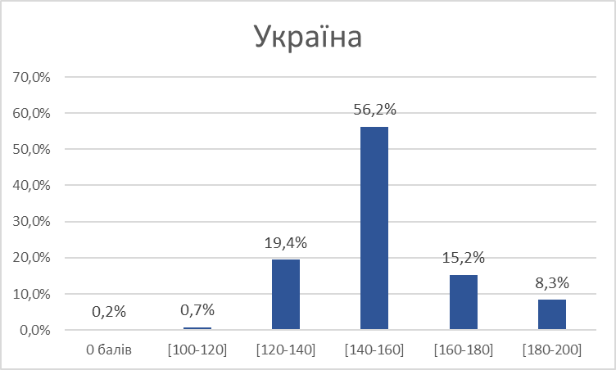
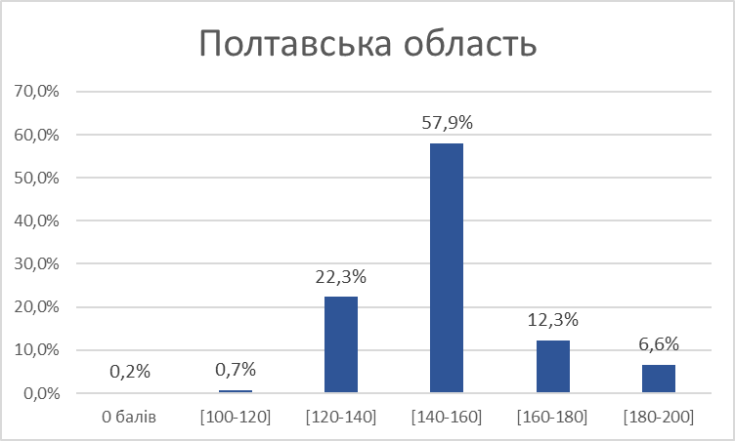
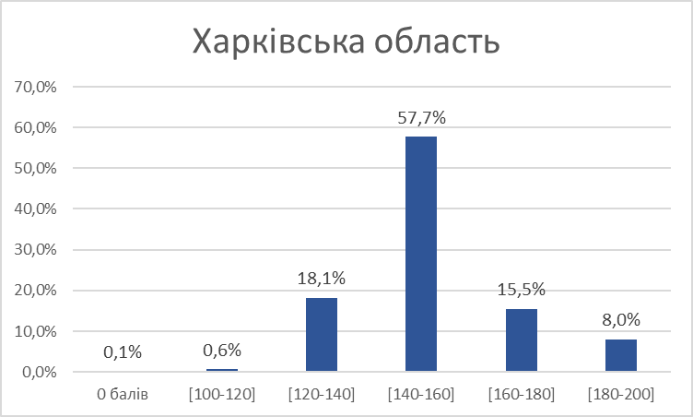
Розподіл результатів виконання завдань блоку НМТ «Історія України»
(за шкалою 100-200 балів)

Slide 11
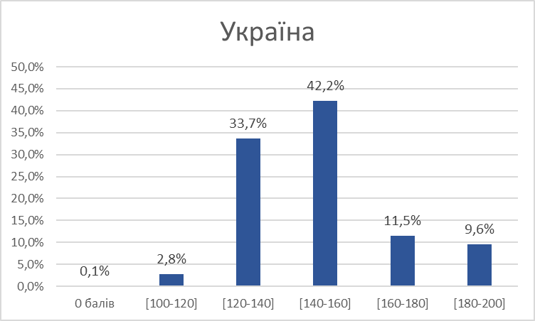
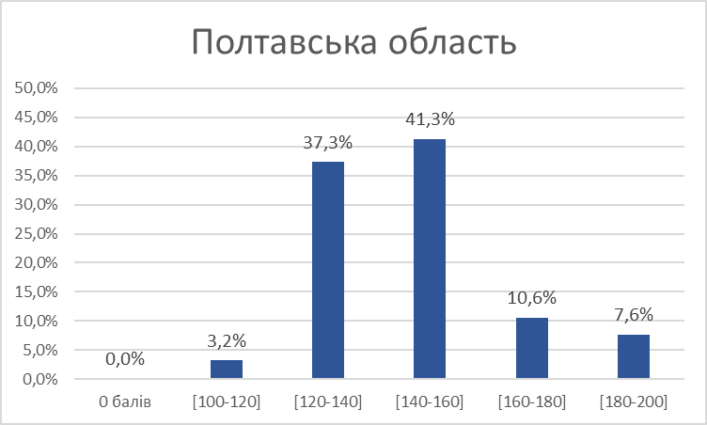
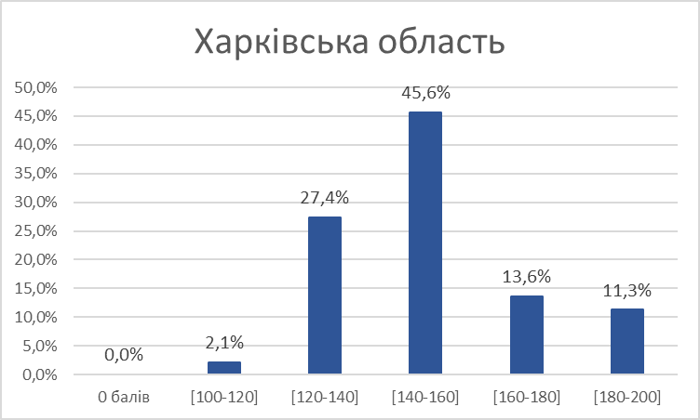
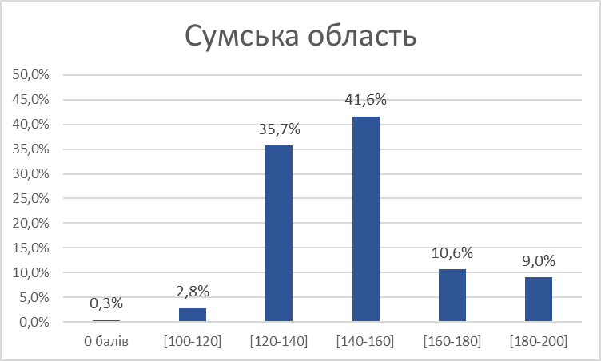
Розподіл результатів виконання завдань блоку НМТ «Математика»
(за шкалою 100-200 балів)

Slide 12
Добавьте заголовок раздела
НМТ-2023

Slide 13
НМТ міститиме
Обов’язковий
блок
Додатковий
блок

Slide 14
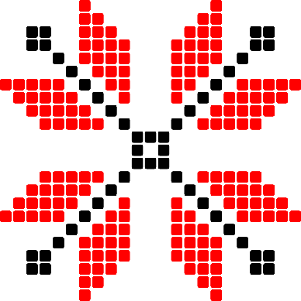
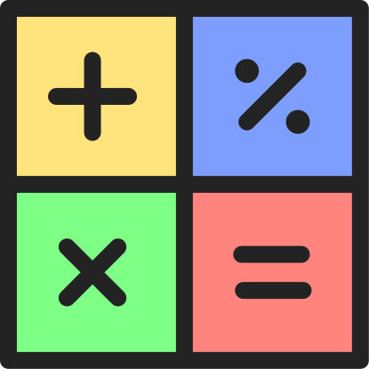
Плануємо, що обов’язковий блок буде складатися з чотирьох предметів:
01
УКРАЇНСЬКА
МОВА
02
МАТЕМАТИКА
03
ІСТОРІЯ УКРАЇНИ
на вибір вступників будуть запропоновані англійська, французька, німецька та іспанська мови
04
ІНОЗЕМНА МОВА
Учасники упродовж 90 хвилин виконуватимуть завдання з української мови та математики, а після короткої перерви ще 90 хвилин працюватимуть над завданнями з історії України та іноземної мови.

Slide 15
В окремий день вступники зможуть скласти додатковий блок НМТ
або
ФІЗИКА
або
ХІМІЯ
або
БІОЛОГІЯ
результатом якого можна буде замінити оцінку з історії України
або іноземної мови.
Тестування з додаткових предметів
триватиме 75 хвилин.

Slide 16
Тестові завдання будуть укладені згідно з
програмами ЗНО з відповідних предметів
Після того, як УЦОЯО оприлюднить характеристики НМТ-2023,
фахівці ХРЦОЯО проведуть семінари для вчителів-предметників,
які викладають дисципліни основного блоку НМТ

Slide 17
Реєстрація для участі в НМТ планується у квітні 2023 року
Тестування у червні – липні 2023 року
в межах основної та додаткової сесій

Slide 18
Для вступу у 2023 році
можуть бути використані результати:
НМТ
2023 року
НМТ
2022 року
ЗНО
2020-2021 років

